Slide 1

Машинное Обучение
Лекция 2.01
В которой мы начнем обсуждать что делать с картинками
Докладчик
Долганов Антон

Slide 2

Данные
Категориальные (номинальные, порядковые)
Числовые (дискретные, непрерывные)
Табличные
Другие (изображение / видео, временной ряд, текст)
Основы Линейной Алгебры
Объекты (Скаляры Векторы Матрицы Тензоры)
Операции (Сложение Умножение Размерность данных)
Математический Анализ
Функции (Линейные Нелинейные)
Производные

Slide 3
Содержание
Цели и задачи компьютерного зрения
Цвет и его восприятие
Цветовые модели
Регистрация изображений
Изображение и OpenCV

Slide 4
Содержание
Цели и задачи компьютерного зрения
Цвет и его восприятие
Цветовые модели
Регистрация изображений
Изображение и OpenCV

Slide 5
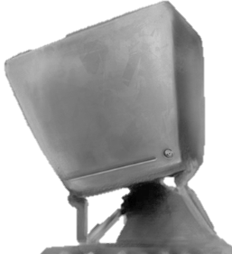
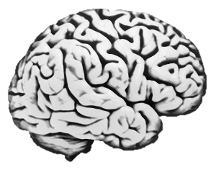
Компьютерное зрение
.
Мультидисциплинарный предмет
Оптика
Электроника
Компьютерные науки
Машинное обучение и искусственный интеллект
Цель компьютерного зрения – “узнавать” мир по данным изображений
Отличие лишь в вычислительном инструменте с помощью которого осуществляется познание.

Slide 6
Цель компьютерного зрения
.
Компьютерное зрение занимается определением и анализом структуры трехмерного мира путем автоматической обработки образов этого мира
Понимание
Это квадрат (p=0.96)
Это куб (p=0.95)
Это скульптура (p=0.15)
y
f
X
y
y=f(X)
Количественная Оценка
R=3,92 см

Slide 7
Компьютерное зрение Задачи
.
Обработка многомерных изображений
Поиск паттернов на изображении
Компьютерная томография
Когерентная компьютерная томография
Сопоставление изображений
Восстановление изображений
Распознавание структуры
Фотограмметрия
Оценка движений
Определение изменений
Трекинг
Дистанционные методы измерения
Восстановление 3д формы объектов
Определение структуры поверхности
Восстановление объектов на основе моделей
Анализ шумов на изображении
Разработка систем человеко-машинного взаимодействия
Разработка быстродействующих систем
Создание более быстрых и точных сенсоров
Реализация быстрых и точных алгоритмов
Определение характеристик объекта
Сжатие изображений
Супер зрение
Голография
И многие другие

Slide 8
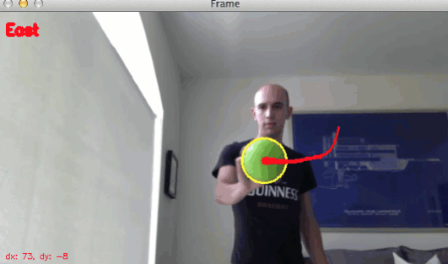
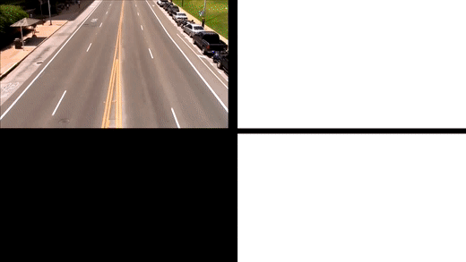
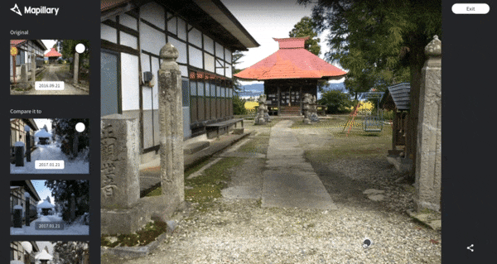
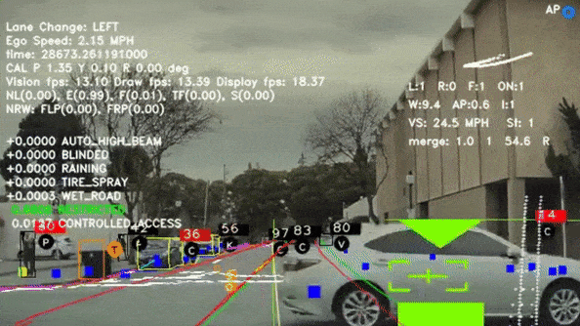
Компьютерное зрение Задачи
.

Slide 9
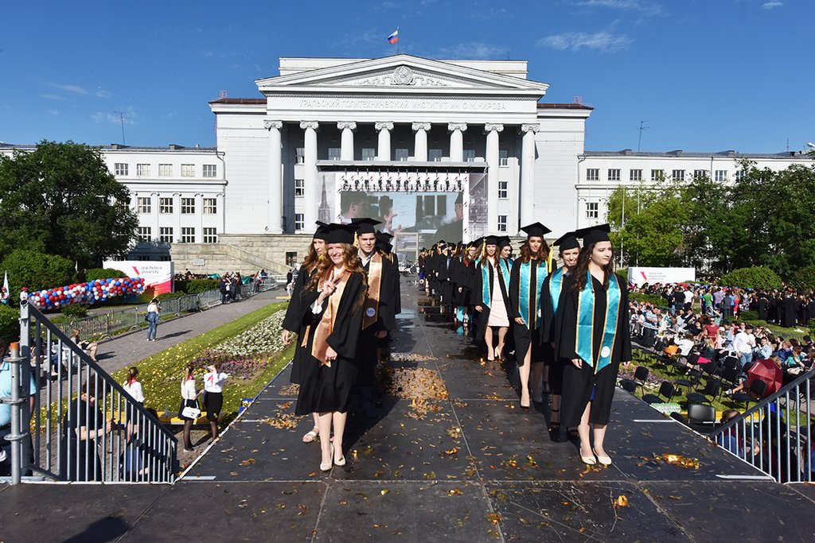
Семантическое зрение
.

Slide 10
Содержание
Цели и задачи компьютерного зрения
Цвет и его восприятие
Цветовые модели
Регистрация изображений
Изображение и OpenCV

Slide 11
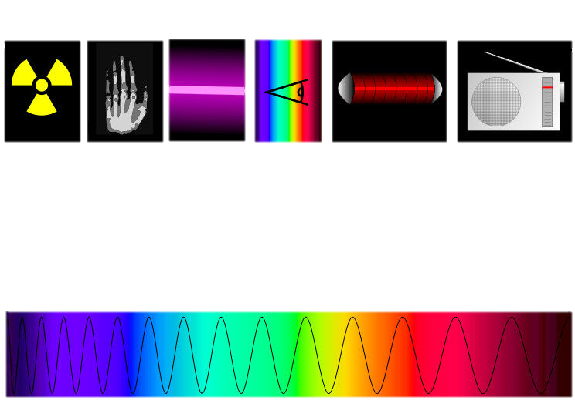
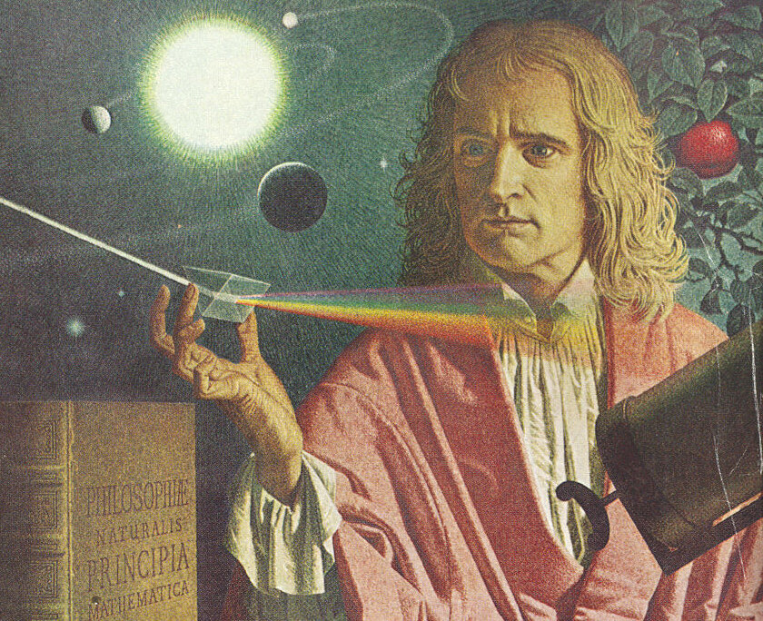
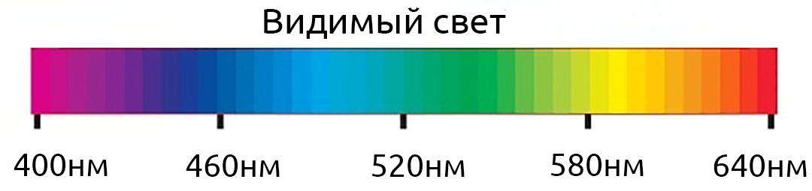

Видимый Свет и Цветовосприятие
.
$$λ=\frac{v}{f}$$
Newton, Isaac (1704). Opticks: or, A Treatise of the Reflexions, Refractions, Inflexions and Colours of Light.

Slide 12
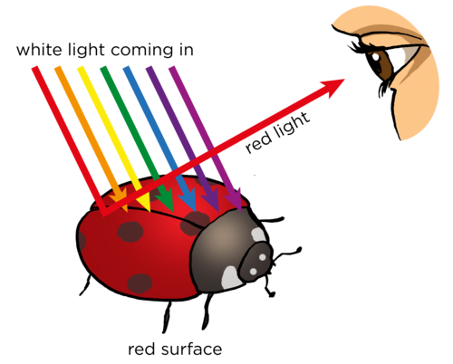
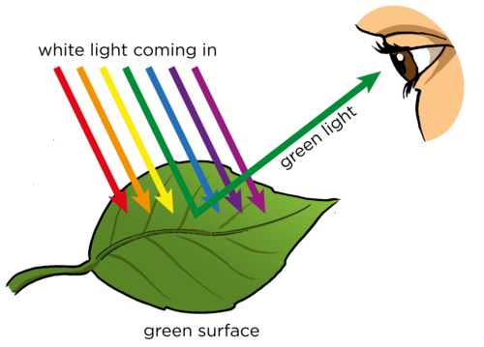
Красота в глазах смотрящего…
.

Slide 13
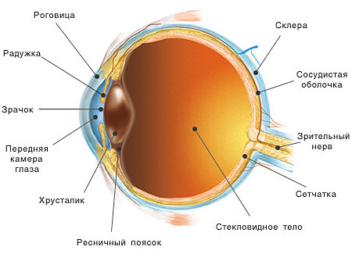
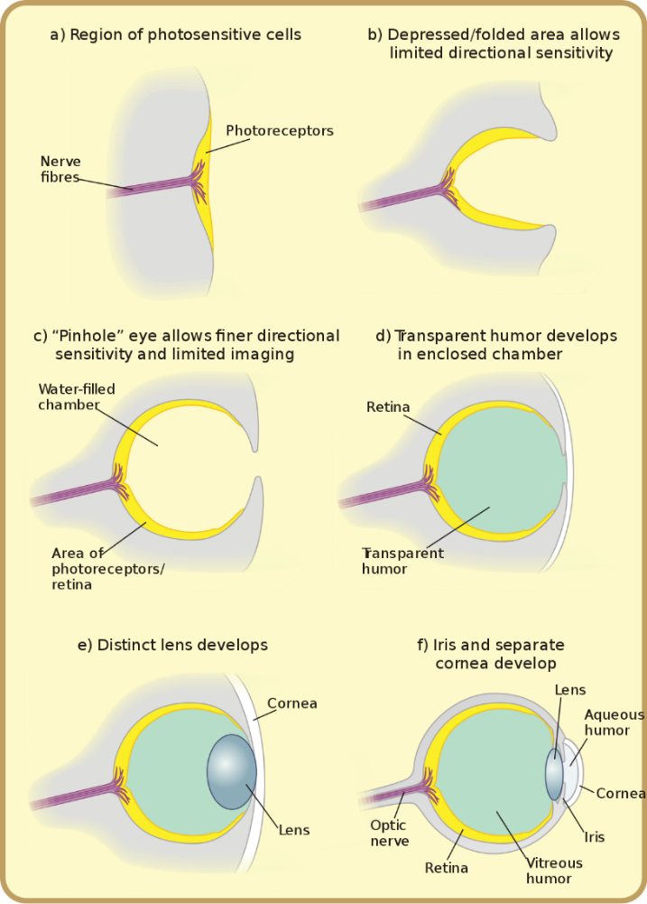
Зрение у людей: структура глаза
.
700-555 млн лет назад
Notes:
С помощью органа зрения, подробно рассмотренного ниже, мы способны воспринимать электромагнитные волны в диапазоне длин волн от 400 нм до 700 нм. При этом волны различной длины воспринимаются человеческим глазом по-разному (интерпретируются как различные цвета). Чтобы понять особенности восприятия света человеком, необходимо более подробно рассмотреть анатомическую структуру глаза. На Рис. 1 представлены основные элементы оптической структуры глаза:
• Роговица;
• Хрусталик;
• Радужка (радужная оболочка);
• Сетчатка.
В целом оптическая система глаза работает как обычная фотокамера1, где роговица, хрусталик и стекловидное тело (заполняющее пространство между хрусталиком и сетчаткой) вместе работают как мощная система линз, фокусируя световой поток на чувствительной к свету сетчатке. Если продолжить аналогию с фотокамерой, то роговица и хрусталик выполняют роль объектива, а сетчатка является аналогом фотоплёнки. Фотоплёнка, в отличие от сетчатки, способна фиксировать изображение только один раз. После этого светочувствительные вещества в плёнке разрушаются, поэтому более корректным является сравнение сетчатки с светочувствительными матрицами, установленными в современных цифровых фотоаппаратах.
Роговица
Роговица – наружная оптическая линза глазного яблока, через которую в глаз проникает свет. Оптическая сила роговицы колеблется в диапазоне от 37 до 46 диоптрий, таким образом максимальное преломление световых лучей, попадающих в глаз, выполняется в роговице.
Часто встречающиеся дефекты зрения близорукость и дальнозоркость3, хотя чаще всего вызваны изменениями размера глазного яблока на передне-задней оси, могут быть исправлены путём хирургической операции на роговице (рефракционная хирургия). Во время такой операции на роговицу наносятся насечки, изменяющие её кривизну. В результате оптическая сила роговицы изменяется и преломлённое изображение фокусируется точно на сетчатке, как и должно быть в норме.
Радужная оболочка
Радужная оболочка – часть сосудистого тракта глаза, куда кроме неё входит цилиарное тело и сосудистая оболочка.
Когда говорят о цвете глаз, имеют в виду именно цвет радужной оболочки, который определяется количеством пигментов и их распределением. Рисунок на радужной оболочке у каждого человека индивидуален и может служить основой для методов биоидентификации.
Сама радужка за счёт богатой пигментации непроницаема для света, но через отверстие в её центре (зрачок) свет попадает на хрусталик. Диаметр зрачка в результате воздействия циркулярной мышцы (сфинктера) и радиально расположенной мышцы-дилататора может варьироваться в широких пределах4 (в первую очередь зависит от уровня освещённости, но также может меняться в зависимости от эмоционального состояния), а его площадь может изменяться в среднем в 50-70 раз. Т.е. с помощью радужной оболочки можно примерно в 60 раз изменять количество света, попадающего через хрусталик на сетчатку.
Хрусталик
Хрусталик – гибкое прозрачное тело, находящееся внутри глазного яблока сразу за зрачком. Как и роговица, хрусталик является линзой, то есть в нём тоже происходит преломление света, попадающего в глаз, но, в отличие от роговицы, преломляющая сила хрусталика может изменяться под воздействием цилиарной мышцы. Напряжение и расслабление этой мышцы обеспечивает процесс аккомодации (фокусировки на различных расстояниях).
При попытке сфокусироваться на ближнем объекте хрусталик утолщается (его оптическая сила возрастает), при попытке сфокусироваться на дальнем объекте хрусталик наоборот становится более плоским (его оптическая сила уменьшается).
С возрастом ослабление цилиарной мышцы и потеря хрусталиком эластичности приводит к невозможности фокусировки на близких предметах и развитию старческой дальнозоркости (пресбиопии). Другим важным побочным эффектом старения хрусталика является увеличение его оптической плотности. Из-за этого хрусталик начинает поглощать коротковолновую (синюю) часть видимого света, по сути становясь оптическим фильтром. Различные механизмы адаптации позволяют людям не замечать эти изменения, но в ситуациях, когда требуется точное цветовое сравнение, пожилые люди зачастую воспринимают объекты более красными. Эту особенность зрения необходимо учитывать при разработке моделей цветовосприятия.

Slide 14
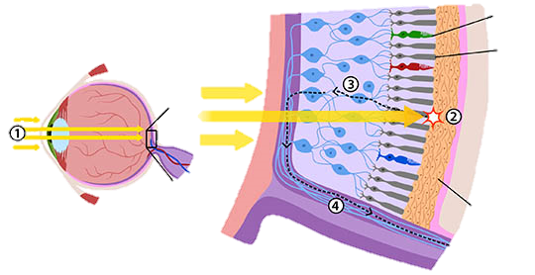
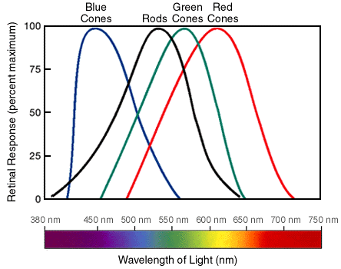
Зрение у людей: Колбочки и Палочки
.

Slide 15
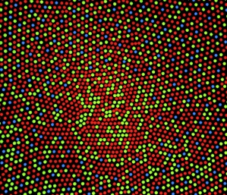
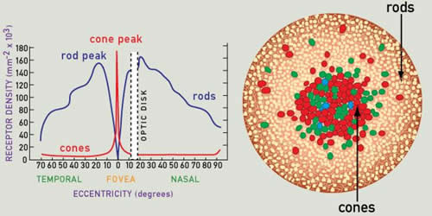
Зрение у людей: Колбочки и Палочки
.
Красные Колбочки – 65%;
Зеленые Колбочки– 33%;
Синие Колбочки– 2%.
Мозайка Сетчатки
(Распределение Колбочек)
более 100 млн Палочек
порядка 6 млн Колбочек

Slide 16
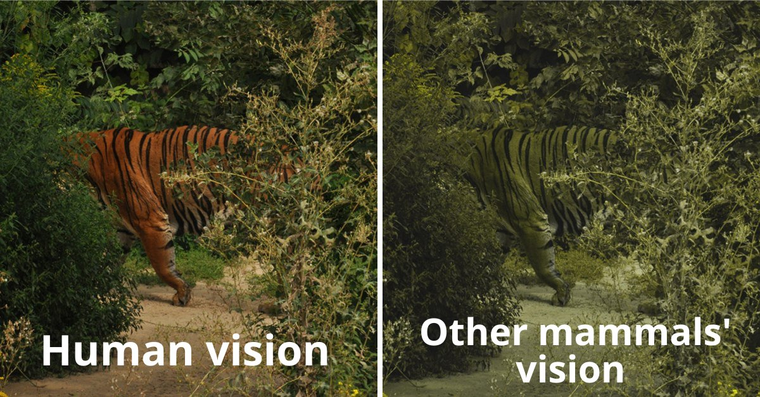
Зрение у людей: полный цвет завезли
.
https://earthlymission.com/tigers-bright-orange-color-fur-excellent-camouflage-green-mammals-humans-vison-dichromats-trichromats/

Slide 17
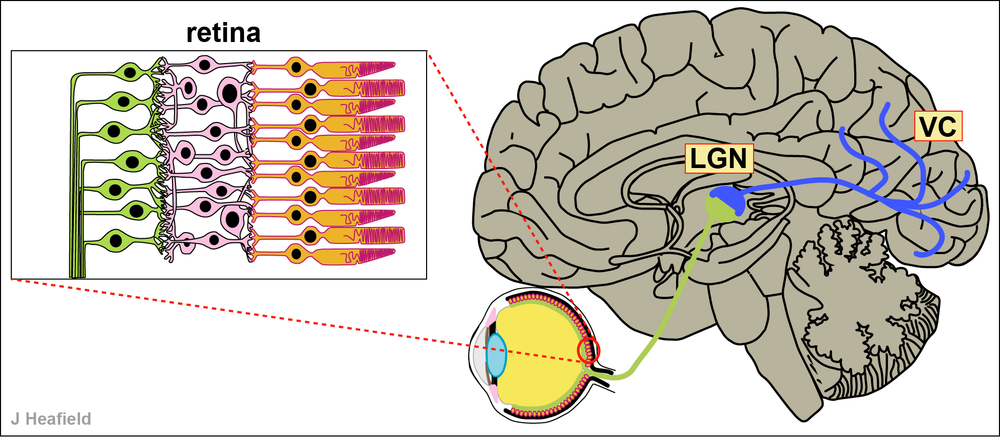
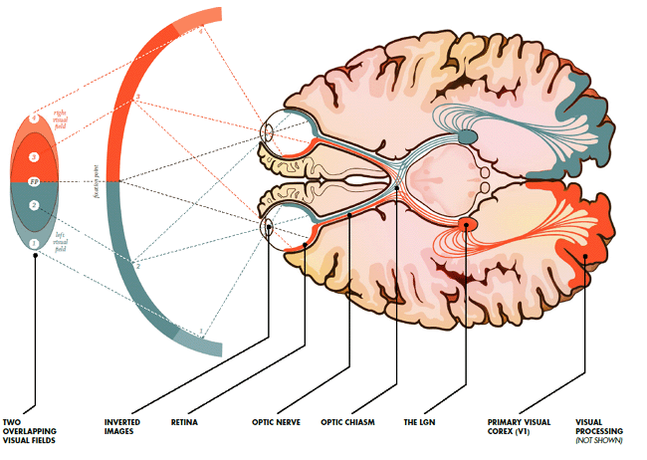
Зрение у людей: Мозг
.

Slide 18
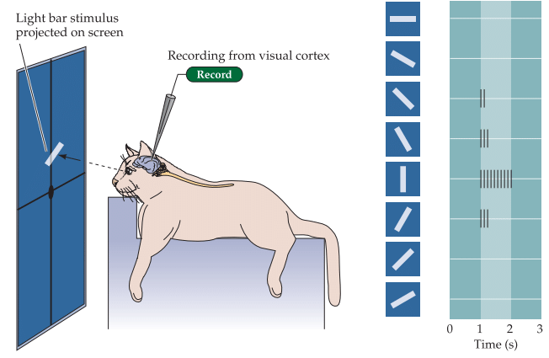
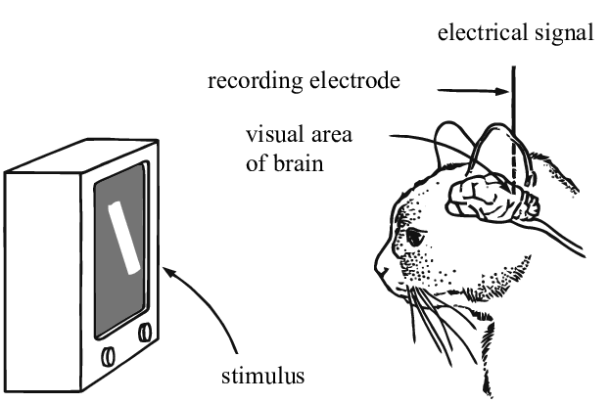
А что там у кошек?
.
Hubel, David H., and Torsten N. Wiesel. "Receptive fields, binocular interaction and functional architecture in the cat's visual cortex." The Journal of physiology 160.1 (1962): 106.

Slide 19
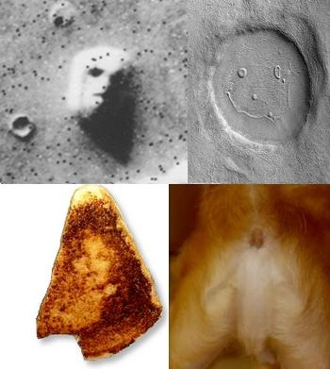
Селективность
.

Slide 20
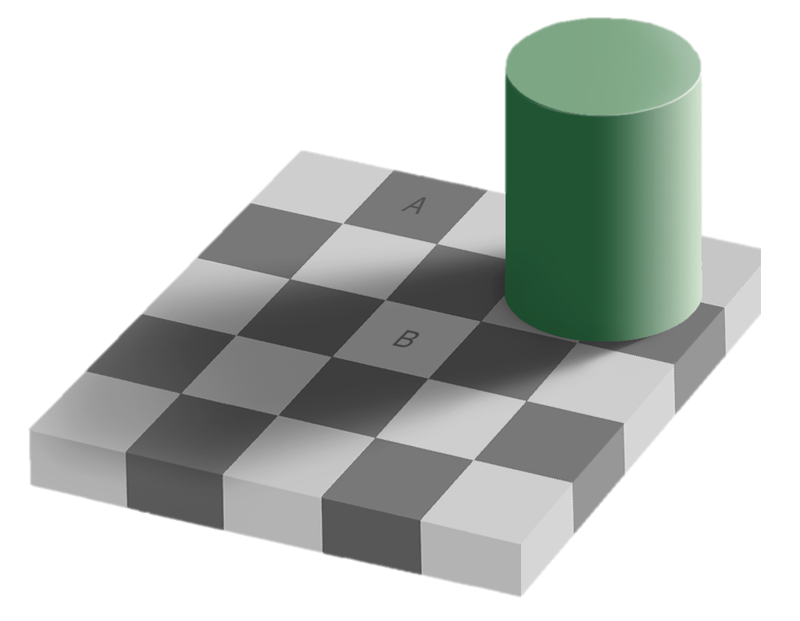
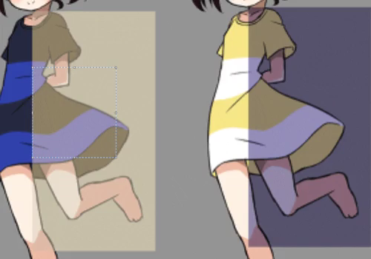
Субъективная яркость и светлота
.
https://www.reddit.com/r/blackmagicfuckery/comments/jyz5td/blackblue_and_yellowwhite_dress_illusion/

Slide 21
Содержание
Цели и задачи компьютерного зрения
Цвет и его восприятие
Цветовые модели
Регистрация изображений
Изображение и OpenCV

Slide 22
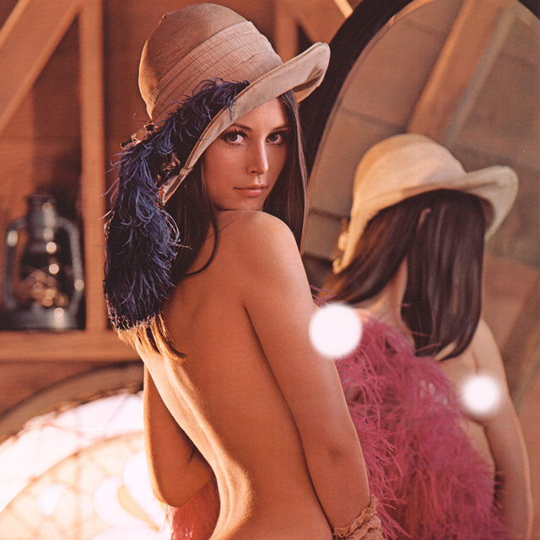

The internet is for p____
.
«Ле́на» (англ. Lenna, нередко также Lena; швед. Lena) — название стандартного тестового изображения. Тестовое изображение представляет собой оцифрованный портрет шведской модели Лены Сёдерберг, который в свою очередь является фрагментом разворота из журнала Playboy за ноябрь 1972 года.
В 1973 году Александру Савчуку из Университета Южной Калифорнии для иллюстрации статьи на тему обработки изображений понадобился фотопортрет с хорошим динамическим диапазоном. Савчук отсканировал фрагмент постера из Playboy. Он использовал сканер с разрешением 100 линий на дюйм, и результирующее изображение получилось 512 на 512 точек. Вскоре эта картинка превратилась для индустрии в стандарт де-факто: на нём проверялись и отрабатывались всевозможные приёмы коррекции изображений, оттачивались новые алгоритмы обработки

Slide 23
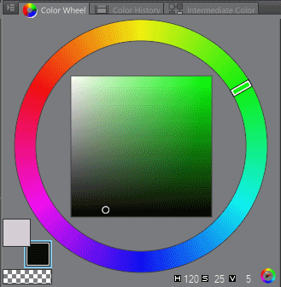
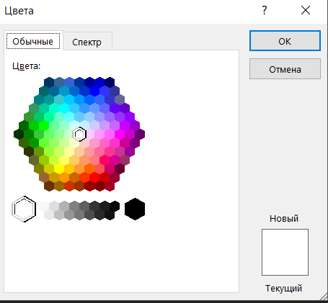
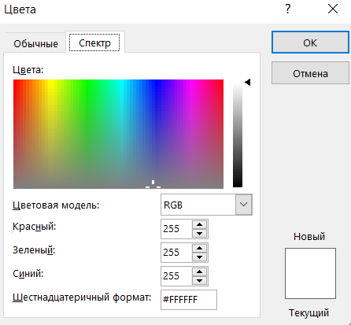
Цветовые модели
.
Цветовая модель — это система, которая помогает нам определять и описывать цвета с помощью числовых значений

Slide 24
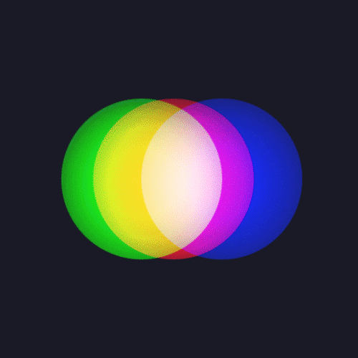
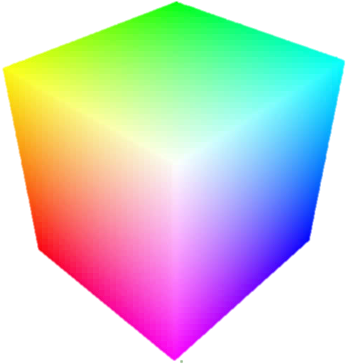
Цветовые модели RGB модель
.
Аддитивная

Slide 25
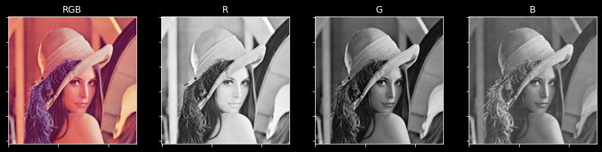
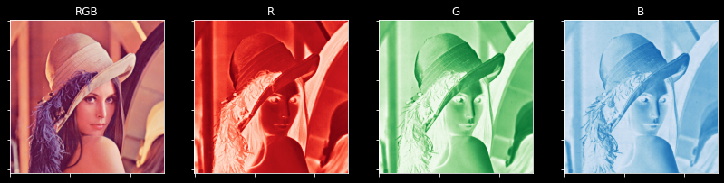
Цветовые модели RGB модель
.

Slide 26


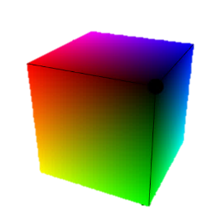
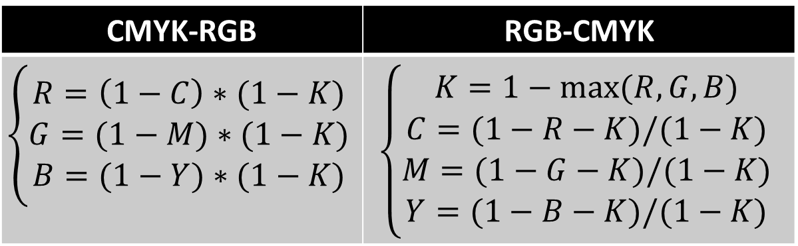
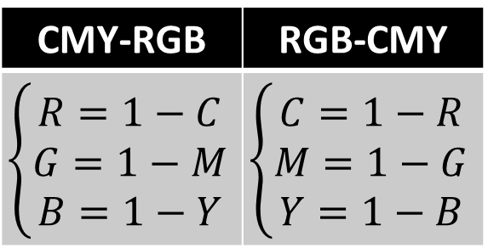
Цветовые модели CMY(k) модель
.
Субтрактивная
CMYK-RGB | RGB-CMYK
$$\left\{\begin{aligned}R=\left(1−C\right)∗(1−K) \\ G=(1−M)∗(1−K) \\ B=(1−Y)∗(1−K)\end{aligned}\right.$$ | $$\left\{\begin{aligned}K=1−max⁡(R,G,B) \\ C=(1−R−K)/(1−K) \\ M=(1−G−K)/(1−K) \\ Y=(1−B−K)/(1−K)\end{aligned}\right.$$
CMY-RGB | RGB-CMY
$$\left\{\begin{aligned}R=1−C \\ G=1−M \\ B=1−Y\end{aligned}\right.$$ | $$\left\{\begin{aligned}C=1−R \\ M=1−G \\ Y=1−B\end{aligned}\right.$$

Slide 27
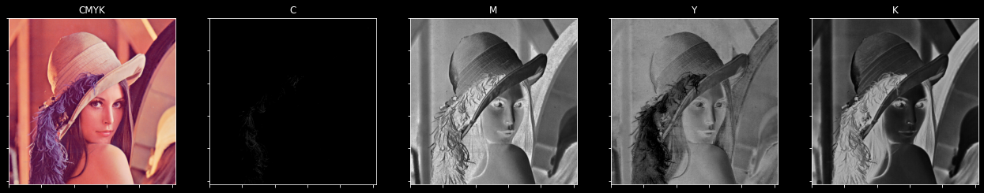
Цветовые модели CMY(k) модель
.

Slide 28
Цветовые модели Другой взгляд на куб
.

Slide 29
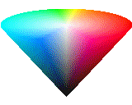
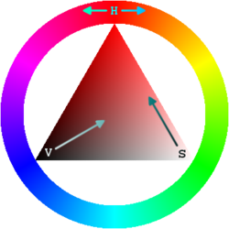
Цветовые модели HSL и HSV модели
.
Вспомогательная
Hue - Тон
Saturation- Насыщенность
Intensity (lightness) - Светлота / Value (Brightness) - Яркость

Slide 30
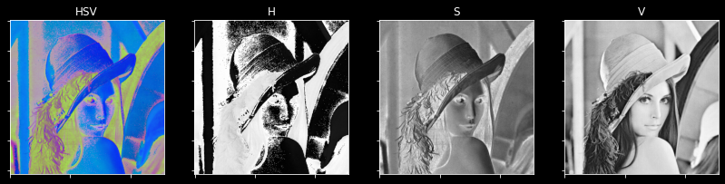
Цветовые модели HSV модель
.

Slide 31
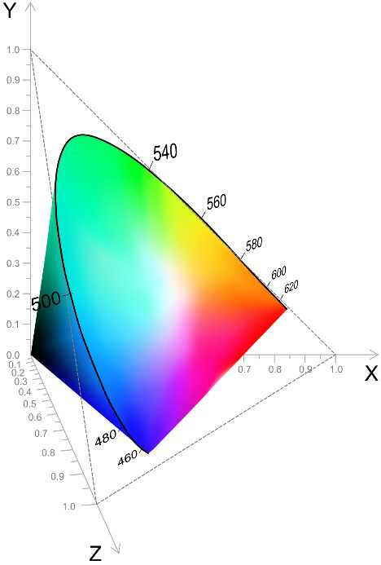
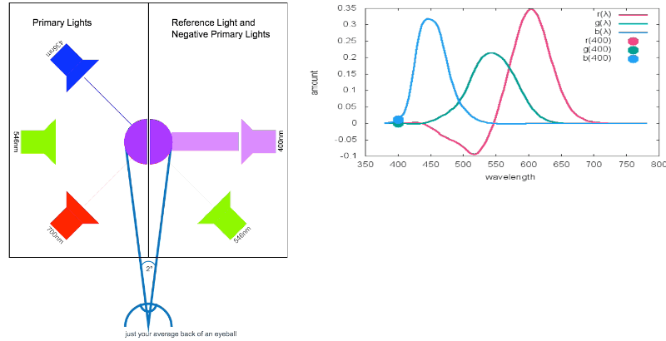
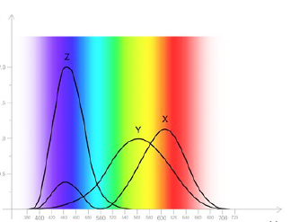
Цветовые модели CIE-XYZ модель
.
Перцепционная
Smith, Thomas; Guild, John (1931–32). "The C.I.E. colorimetric standards and their use". Transactions of the Optical Society. 33(3): 73–134

Slide 32
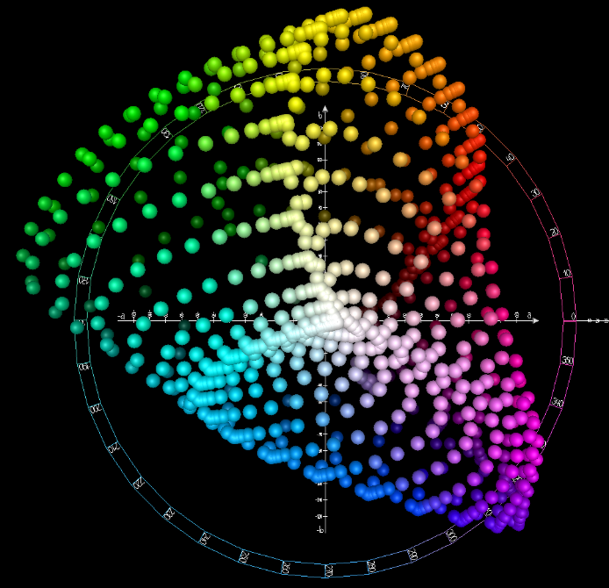
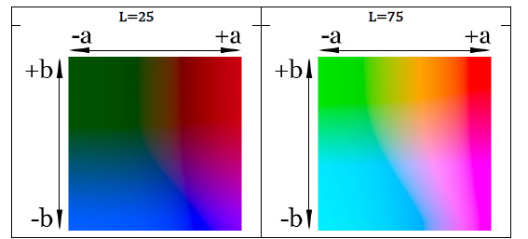
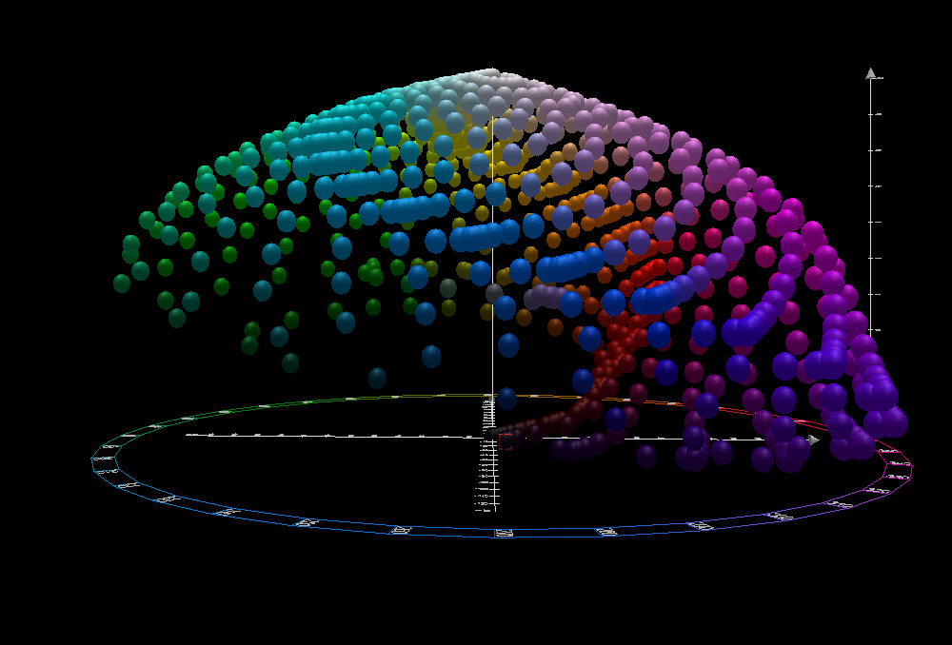
Цветовые модели CIE L*a*b* модель
.
L * яркость от черного (0) до белого (100)
a * от зеленого (-) до красного (+)
b * от синего (-) до желтого (+)

Slide 33
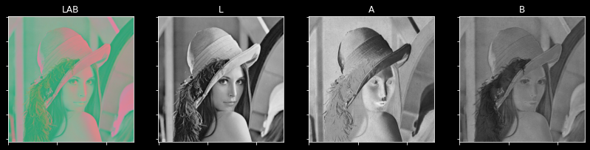
Цветовые модели CIE L*a*b* модель
.

Slide 34
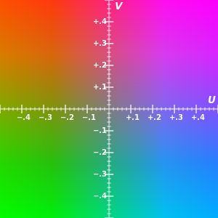
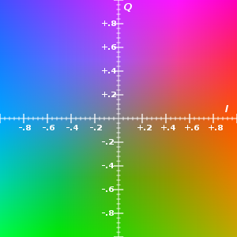


Цветовые модели YIQ и YUV модели
.
яркость (Y)
два цветоразностных компонента
(U и V) или (I Q)
RGB-YUV | YUV-RGB
$$\left\{\begin{aligned}Y=K_{R}R+\left(1−K_{R}−K_{B}\right)G+K_{B}B \\ U=B −Y \\ V=R−Y\end{aligned}\right.$$ | $\left\{\begin{aligned}R=Y+V \\ G=Y −\frac{K_{R}V+K_{B}U}{1−K_{R}−K_{B}} \\ V=R−Y \end{aligned}\right.$
RGB-YIQ | YIQ-RGB
$$\left\{\begin{aligned}\text{Y}\text{ = 0.299}\text{R}\text{ + 0.587}\text{G}\text{ + 0.114}\text{B} \\ \text{I}\text{ = 0.596}\text{R}\text{ − 0.274}\text{G}\text{ − 0.322}\text{B} \\ \text{Q}\text{ = 0.211}\text{R}\text{ − 0.522}\text{G}\text{ + 0.311}\text{B}\end{aligned}\right.$$ | $$\left\{\begin{aligned}\text{R}\text{ = }\text{Y}\text{ + 0.956}\text{I}\text{ + 0.623 }\text{Q} \\ \text{G}\text{ = }\text{Y}\text{ − 0.272}\text{I}\text{ − 0.648}\text{Q} \\ \text{B}\text{ = }\text{Y}\text{ − 1.105}\text{I}\text{ + 1.705}\text{Q}\end{aligned}\right.$$

Slide 35

Цветовые модели YUV модели
.

Slide 36
Содержание
Цели и задачи компьютерного зрения
Цвет и его восприятие
Цветовые модели
Регистрация изображений
Изображение и OpenCV

Slide 37



Как запечатлеть изображение? Камера Обскура (~V век до н.э. – Возрождение)
.

Slide 38


Как запечатлеть изображение? Оптика
.

Slide 39

Как запечатлеть изображение? Светочувствительные вещества (XIX век)
.

Slide 40




Как запечатлеть изображение? Фильтры (конец XIX — начало XX века)
.
Прокудин-Горский, Сергей Михайлович
https://en.wikipedia.org/wiki/Sergey_Prokudin-Gorsky

Slide 41


Как запечатлеть изображение? Матрицы приема (~60-е года XX века)
.
ПЗС (приборы с зарядовой связью) матрицы
КМОП (комплементарная структура металл-оксид-полупроводник) матрицы
https://en.wikipedia.org/wiki/Image_sensor
Notes:
Традиционно устройства, чувствительные к видимому диапазону электромагнитного излучения, принято называть фотоматрицами. Фотоматрицы – это аналоговые или цифровые датчики, состоящие из светочувствительных элементов и логических схем и предназначенные для регистрации видимого света. Большинство существующих фотоматриц произведены по одной из двух технологий: ПЗС или КМОП. Ниже дан краткий обзор каждой из технологий.
ПЗС-матрицы (приборы с зарядовой связью) – это распространённый тип датчиков для фиксации видимого излучения. По принципу захвата изображений ПЗС-матрицы очень похожи на обычную фотоплёнку. В фотоплёнке под воздействием света происходит химическая реакция, и чем дольше на фотоплёнку воздействует свет, тем большее количество вещества плёнки вступит в химическую реакцию. В ПЗС-матрицах каждый элемент матрицы (пиксель) под воздействием света накапливает заряд, пропорциональный интенсивности и длительности воздействия света.
После того, как экспонирование завершено, начинается процесс считывания значений с ПЗС-матрицы. В пределах одной строки элементов происходит последовательный сдвиг зарядов. Сдвиг осуществляется с помощью специальных электродов переноса, расположенных между элементами матрицы. При подаче напряжения на электрод заряд «перетекает» из одной ячейки в соседнюю (отсюда и название ПЗС), а когда заряд выходит за пределы строки элементов, он передаётся на усилитель и дальнейшую обработку. Обработка нескольких строк осуществляется с помощью сдвигового регистра, работающего на более высокой частоте. Процесс считывания значений заряда с ПЗС матрицы пояснён на Рис. 5.
Преимущества ПЗС-технологии:
• Низкий уровень шума;
• Высокий коэффициент заполнения пикселов: практически вся матрица состоит из чувствительных элементов.
Недостатки ПЗС-технологии:
• Высокая стоимость производства (по сравнению с КМОП-матрицами, т.к. требуется совмещение цифровых и аналоговых схем);
• Высокое энергопотребление;
• Эффект блуминга: если на какой-либо элемент фотоматрицы падает слишком интенсивный свет, возможно самопроизвольное перетекание заряда в соседние ячейки и, как следствие, их засвечивание;
• Так как элементы матрицы по принципу работы аналоговые, процесс считывания сигнала сопряжён с определёнными трудностями.
Долгое время КМОП-матрицы значительно проигрывали в светочувствительности ПЗС-матрицам, но с течением времени и процесс производства, и характеристики КМОП-матриц были значительно улучшены. В результате именно КМОП-матрицы сегодня служат основой для большинства бытовых устройств фиксации изображений.
В отличие от ПЗС, КМОП-матрицы изначально цифровые, поэтому не требуют сложной системы выборки и усиления сигнала. Принципиальная схема одной КМОП-ячейки показана на Рис. 6:
Для получения снимка на каждую ячейку подаётся сигнал сброса (1), во время экспозиции светочувствительный элемент (2) накапливает заряд, при выборе сигналов строки (3) и столбца (4), заряд с конденсатора (5) через усилитель (6) передаётся для дальнейшей обработки.
Основными преимуществами КМОП-матриц по сравнению с ПЗС являются следующие пункты:
• Матрица производится по КМОП-технологии, что позволяет объединить на одном кристалле как саму матрицу, так и схемы преобразования и предварительной обработки;
• К элементам матрицы возможен произвольный доступ;
• Низкое энергопотребление матрицы в «ждущем» режиме;
• Высокое быстродействие (до 300-500 кадров в секунду);
• Низкая стоимость производства по сравнению с ПЗС-матрицами.
Несмотря на множество достоинств, у КМОП-матриц есть существенные недостатки:
• Так как помимо собственно фоточувствительного элемента матрица содержит ещё и электронные схемы, коэффициент заполнения пикселов ниже, чем у ПЗС-матриц аналогичного размера;
• Высокий уровень шума (существуют схемы, позволяющие бороться с шумом, но их использование удорожает матрицу и уменьшает коэффициент заполнения).

Slide 42


Как запечатлеть изображение? Маска Байера (1976 г)
.
BayerGB
BayerBG
BayerGR
BayerRG
Bryce Bayer

Slide 43


Маска Байера: Разложение
.

Slide 44








Маска Байера: Восстановление
.
$$G_{5}=\frac{1}{4}(G_{2}+G_{4}+G_{6}+G_{8})$$
$$R_{4}=\frac{1}{2}(R_{1}+R_{7})$$
$$R_{5}=\frac{1}{4}(R_{1}+R_{3}+R_{7}+R_{9})$$
$G_{5}=\frac{{E_{2}G}_{2}+E_{4}G_{4}+E_{6}G_{6}+E_{8}G_{8}}{E_{2}+E_{4}+E_{6}+E_{8}}$
$R_{5}=G_{5}\frac{E_{1}\frac{R_{1}}{G_{1}}+E_{3}\frac{R_{3}}{G_{3}}+E_{7}\frac{R_{7}}{G_{7}}+E_{9}\frac{R_{9}}{G_{9}}}{E_{1}+E_{3}+E_{7}+E_{9}}$
Алгоритм Киммела

Slide 45






Маска Байера: Альтернативы
.
«Панхроматические» ячейки
Fujifilm "X-Trans"
Fujifilm "EXR"
Foveon X3

Slide 46

В целом
.

Slide 47
Содержание
Цели и задачи компьютерного зрения
Цвет и его восприятие
Цветовые модели
Регистрация изображений
Изображение и OpenCV

Slide 48






Изображение в python
.
Тензор
$$X=x_{ijk}$$
$$X ∈{\text{ℝ}}^{m×n×c}$$
$m$ – высота изображения,
$n$ – ширина изображения
$c$ – количество каналов
(как правило 3)
$x_{ijk}∈$ ℕ : [$0,1,…2^{n}−1$] n – битность/разрядность
n =8 [$0,1,…,255$]
n =16 [$0,1,…\text{,}\text{6553}\text{5}$]
img_zeroes = np.zeros((512, 512, 3), dtype('uint8'))
$x_{ijk}∈$ $\text{ℝ}$ : [$0, …,1$]

Slide 49








Нам нужно БОЛЬШЕ GIF-ок
.
RGB cube
$3$bit
$6$bit
$9$bit
$15$bit
https://en.wikipedia.org/wiki/Color_depth

Slide 50


Яркость
.
$x_{ijk}$ интенсивность
Чем больше –
тем интенсивней / ярче

Slide 51
Резюме
.
Цели и задачи компьютерного зрения
Цвет и его восприятие
Глаз, колбочки, палочки, мозг
Цветовые модели
RGB
И остальные: CMYk, HSV, Lab, YIQ и пр.
Регистрация изображений
Камера обскура, Матрицы, Фильтры, Маски Байера
Изображение и OpenCV
тензоры, разрядность

Slide 52
Вопросы, пожелания, предложения
?????????

